Slide 1

第6章-字符串及正则表达式
讲师：Python娟子姐
马驰率风,羊致清和

Slide 2
本章目标
掌握字符串的常用操作
熟练格式化字符串的使用
掌握字符串的编码和解码
掌握数据的验证
掌握数据的处理
掌握正则表达式的使用
马驰率风,羊致清和

Slide 3
字符串的常用操作
字符串是Python中的不可变数据类型
方法名 | 描述说明
str.lower() | 将str字符串全部转成小写字母，结果为一个新的字符串
str.upper() | 将str字符串全部转成大写字母，结果为一个新的字符串
str.split(sep=None) | 把str按照指定的分隔符sep进行分隔，结果为列表类型
str.count(sub) | 结果为sub这个字符串在str中出现的次数
str.find(sub) | 查询sub这个字符串在str中是否存在，如果不存在结果为-1，如果存在，结果为sub首次出现的索引
str.index(sub) | 功能与find()相同，区别在于要查询的子串sub不存在时，程序报错
str.startswith(s) | 查询字符串str是否以子串s开头
str.endswith(s) | 查询字符串str是否以子串s结尾
马驰率风,羊致清和

Slide 4
字符串的常用操作
字符串是Python中的不可变数据类型
方法名 | 描述说明
str.replace(old,news) | 使用news替换字符串s中所有的old字符串，结果是一个新的字符串
str.center(width,fillchar) | 字符串str在指定的宽度范围内居中，可以使用fillchar进行填充
str.join(iter) | 在iter中的每个元素的后面都增加一个新的字符串str
str.strip(chars) | 从字符串中去掉左侧和右侧chars中列出的字符串
str.lstrip(chars) | 从字符串中去掉左侧chars中列出的字符串
str.rstrip(chars) | 从字符串中去掉右侧chars中列出的字符串
马驰率风,羊致清和

Slide 5
格式化字符串的三种方式
占位符
f-string
str.format()方法
%s :字符串格式
%d :十进制整数格式
%f :浮点数格式
Python3.6引入的格式化字符串的方式，比{}标明被替换的字符
模板字符串.format(逗号分隔的参数)
马驰率风,羊致清和

Slide 6
格式化字符串的详细格式
:
填充
对齐方式
宽度
,
.精度
类型
引导符号
用于填充单个字符
< 左对齐
> 右对齐
^ 居中对齐
字符串的输出宽度
数字的千位分隔符
浮点数小数部分的精度或字符串的最大输出长度
整数类型:
b\d\o\x\X
浮点数类型:
e\E\f\%
马驰率风,羊致清和

Slide 7

字符串的编码和解码
马驰率风,羊致清和

Slide 8
字符串的编码和解码
字符串的解码
字符串的编码
将str类型转换成bytes类型，需要使用到字符串的encode()方法
将bytes类型转换成str类型，需要使用到bytes类型的decode()方法
语法格式：
语法格式：
bytes.decode(encoding=‘utf-8’,
errors=‘strict/ignore/replace’)
str.encode(encoding=‘utf-8’,
errors=‘strict/ignore/replace’)
马驰率风,羊致清和

Slide 9
数据的验证
数据的验证是指程序对用户输入的数据进行“合法”性验证
方法名 | 描述说明
str.isdigit() | 所有字符都是数字(阿拉伯数字)
str. isnumeric() | 所有字符都是数字
str. isalpha() | 所有字符都是字母(包含中文字符)
str.isalnum() | 所有字符都是数字或字母（包含中文字符)
str.islower() | 所有字符都是小写
str.isupper() | 所有字符都是大写
str.istitle() | 所有字符都是首字母大写
str.isspace() | 所有字符都是空白字符（\n、\t等）
马驰率风,羊致清和

Slide 10
数据的处理
使用str.join()方法进行拼接字符串
字符串拼接的几种方式
直接拼接
使用格式化字符串进行拼接
马驰率风,羊致清和

Slide 11
正则表达式
具有特殊意义的专用字符
元字符
例如“^”和“$”分别表示匹配的开始和结束
元字符 | 描述说明 | 举例 | 结果
. | 匹配任意字符（除\n） | ’p\nytho\tn’ | p、y、t、h、o、\t、n
\w | 匹配字母、数字、下划线 | ‘python\n123’ | p、y、t、h、o、n、1、2、3
\W | 匹配非字母、数字、下划线 | ‘python\n123’ | \n
\s | 匹配任意空白字符 | ‘python\t123’ | \t
\S | 匹配任意非空白字符 | ‘python\t123’ | p、y、t、h、o、n、1、2、3
\d | 匹配任意十进制数 | ‘python\t123’ | 1、2、3
马驰率风,羊致清和

Slide 12
正则表达式
限定符
用于限定匹配的次数
限定符 | 描述说明 | 举例 | 结果
？ | 匹配前面的字符0次或1次 | colou?r | 可以匹配color或colour
+ | 匹配前面的字符1次或多次 | colou+r | 可以匹配colour或colouu...r
* | 匹配前面的字符0次或多次 | colou*r | 可以匹配color或colouu....r
{n} | 匹配前面的字符n次 | colou{2}r | 可以匹配colouur
{n,} | 匹配前面的字符最少n次 | colou{2,}r | 可以匹配colouur或colouuu...r
{n,m} | 匹配前面的字符最小n次，最多m次 | colou{2,4}r | 可以匹配colouur或colouuur或colouuuur
马驰率风,羊致清和

Slide 13
正则表达式
其它字符 | 描述说明 | 举例 | 结果
区间字符[] | 匹配[]中所指定的字符 | [.?!] [0-9] | 匹配标点符号点、问号，感叹号 匹配0、1、2、3、4、5、6、7、8、9
排除字符^ | 匹配不在[]中指定的字符 | [^0-9] | 匹配除0、1、2、3、4、5、6、7、8、9的字符
选择字符｜ | 用于匹配|左右的任意字符 | \d{18}|\d{15} | 匹配15位身份证或18位身份证
转义字符 | 同Python中的转义字符 | \. | 将.作为普通字符使用
[\u4e00-\u9fa5] | 匹配任意一个汉字
分组() | 改变限定符的作用 | six|fourth (six|four)th | 匹配six或fourth 匹配sixth或fourth
马驰率风,羊致清和

Slide 14
正则表达式
re模块
Python中的内置模块
用于实现Python中的正则表达式操作
函数 | 功能描述
re.match(pattern,string,flags=0) | 用于从字符串的开始位置进行匹配，如果起始位置匹配成功，结果为Match对象，否则结果为None。
re.search(pattern,string,flags=0) | 用于在整个字符串中搜索第一个匹配的值，如果匹配成功，结果为Match对象，否则结果为None。
re.findall(pattern,string,flags=0) | 用于在整个字符串搜索所有符合正则表达式的值，结果是一个列表类型。
re.sub (pattern,repl,string,count,flags=0) | 用于实现对字符串中指定子串的替换
re.split(pattern,string,maxsplit,flags=0) | 字符串中的split()方法功能相同，都是分隔字符串
马驰率风,羊致清和

Slide 15
本章总结
字符串的常用方法：
大小写转换方法：str.lower()、str.upper()
字符串分隔方法：str.split()
检索的方法：str.count()、str.find()、str.index()
字符串判断的方法：str.startswith()、str.endswith()
字符串替换的方法：str.replace()
字符串显示方式的方法：str.center()
字符串拼接方法：str.join()
去除字符串前后字符的方法：str.strip()、str.lstrip()、str.rstrip()
马驰率风,羊致清和

Slide 16
本章总结
格式化字符串的三种方式：
使用占位符进行格式化字符串
f-string格式化字符串
使用字符串的format方法进行格式化字符串
字符串编码的方法：str.encode()
字符串解码的方法：bytes.decode()
数据验证的方法：str.isdigit()、str.isnumeric()、str.isalpha()、str.isalnum()、str.islower()、str.isupper()、str.istitle()、str.isspace()
数据的处理：字符串的拼接与去重
内置模块re中的常用的函数：re.match()、re.search()、re.findall()、re.sub()、re.split()
马驰率风,羊致清和

Slide 17
章节习题
1） | Python程序采用Unicode编码，英文字符和中文字符在Python中分别对应字符的个数是:（ ）
 | A．1个字节和3个字节
 | B．1个字节和1个字节
 | C．1个字节和2个字节
 | D．1个字符和1个字符
D
马驰率风,羊致清和

Slide 18
章节习题
2） | 在Python中，用于将字符串转换为二进制数据的过程，称为编码,编码使用的方法和默认的编码分别是:（ ）
 | A．encode()和gbk
 | B．code()和gbk
 | C．decode()和utf-8
 | D．encode()和utf-8
D
马驰率风,羊致清和

Slide 19
章节习题
3） | 已知m是一个字符串,那么m[0].lower()+m[1:]的功能是 :（ ）
 | A．字符串首字母小写
 | B．字符串首字母大写
 | C．字符串全部大写
 | D．字符串全部小写
A
马驰率风,羊致清和

Slide 20

章节习题
4） | 以下代码的运行结果是 :（ ）
 | A．ab，ab
 | B．[‘ab’,’ab’]
 | C．[‘cdab’,’cdab’]
 | D．[‘cd’,’cd’,’b’]
D
马驰率风,羊致清和

Slide 21
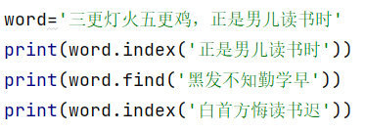
章节习题
5） | 以下代码的运行结果是 :（ ）
 | A．8 ,-1,报错
 | B．9,0,报错
 | C．[8,9,10,11,12,13,14],-1,-1
 | D．报错
A
马驰率风,羊致清和

Slide 22
章节习题
6） | 用于去除字符串左右空格或特殊字符的方法是 :（ ）
 | A．lower()
 | B．upper()
 | C．strip()
 | D．split()
C
马驰率风,羊致清和

Slide 23
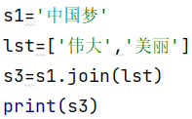
章节习题
7） | 以下代码的运行结果是 :（ ）
 | A．伟大中国梦美丽中国梦
 | B．伟大中国梦美丽
 | C．[‘伟大’,’美丽’,’中国梦’]
 | D．伟大美丽中国梦
B
马驰率风,羊致清和

Slide 24
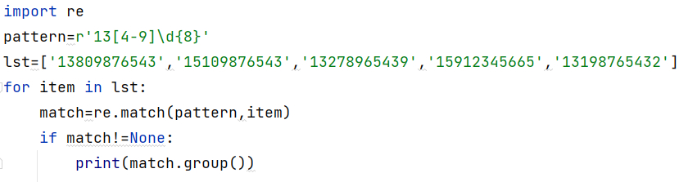
章节习题
8） | 以下代码的运行结果是 :（ ）
 | A．13809876543,None,None,None,None
 | B．None,None,None,None,None
 | C．13809876543,None,13278965439,None,13198765432
 | D．13809876543,15109876543,None ,None,None
A
马驰率风,羊致清和

Slide 25
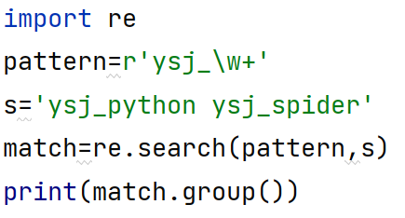
章节习题
9） | 以下代码的运行结果是 :（ ）
 | A．ysj_python ysj_spider
 | B．None
 | C．ysj_python
 | D．ysj_spider
C
马驰率风,羊致清和

Slide 26
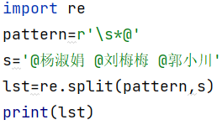
章节习题
10） | 以下代码的运行结果是 :（ ）
 | A．[‘’,’杨淑娟’,’刘梅梅’,’郭小川’]
 | B．[’杨淑娟’,’刘梅梅’,’郭小川’]
 | C．[’@杨淑娟’,’@刘梅梅’,’@郭小川’]
 | D．[]
A
马驰率风,羊致清和

Slide 27
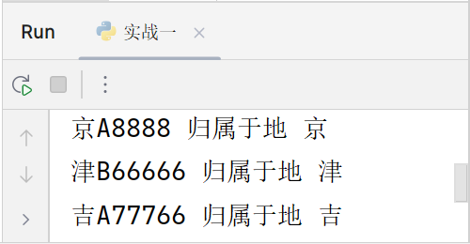
章节习题
实战一：判断车牌归属地
需求：使用列表存储N个车牌号码，通过遍历列表及字符串的切片操作判断车牌的归属于地
运行效果
马驰率风,羊致清和
马驰率风,羊致清和

Slide 28
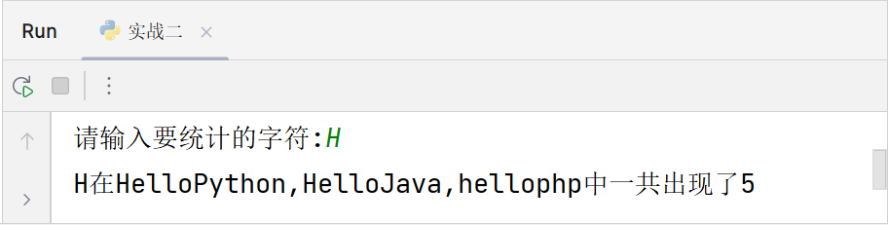
章节习题
实战二：统计字符串中出现指定字符的次数
需求：声明一个字符串,内容为”HelloPython,HelloJava,hellophp”,用户从键盘录入要查询的字符（不区分大小写），要求统计出要查找的字符在字符串中出现的次数
运行效果
马驰率风,羊致清和
马驰率风,羊致清和

Slide 29
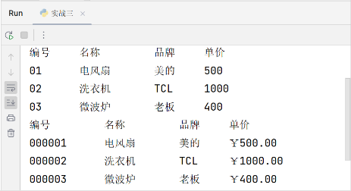
章节习题
实战三：格式化输出商品的名称和单价
需求：使用列表存储一些商品数据，使用循环遍历输出商品信息，要求对商品的编号进行格式化为6位，单价保留2位小数，并在前面添加人民币符号输出
运行效果
马驰率风,羊致清和
马驰率风,羊致清和

Slide 30
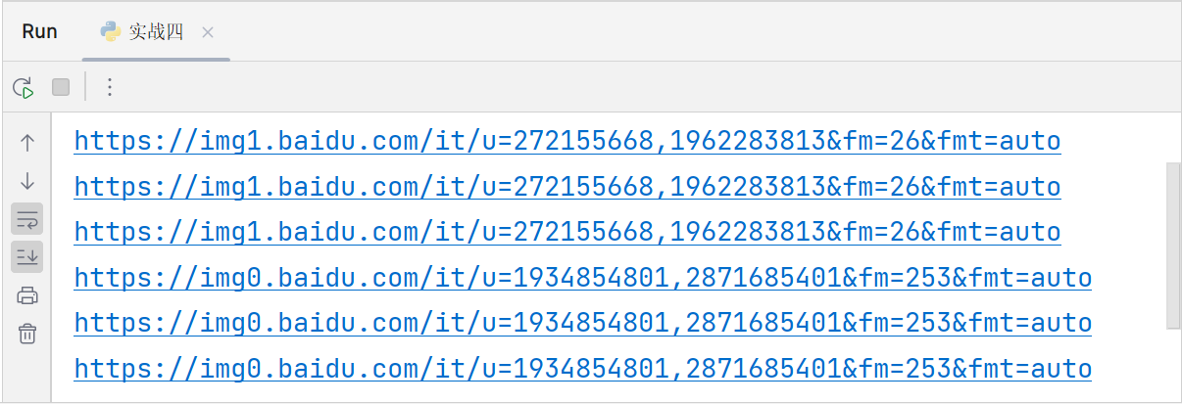
章节习题
实战四：提取文本中所有图片的链接地址
需求：从给定的文本中使用正则表达式提取出所有的图片链接地址
运行效果
马驰率风,羊致清和
马驰率风,羊致清和

Slide 31
风里雨里娟子姐都在这里等你
马驰率风,羊致清和

